Slide 1
사업개발 프로세스 이해
BDLC (Business Development Lifecycle)

Slide 2
Contents
프로세스란 무엇인가?
Business Development Lifecycle 구조
Phase & Decision Gate
Color Team Review
Capture Plan
적용사례

Slide 3
1. 프로세스란 무엇인가?

Slide 4
1. 프로세스란 무엇인가?
1.1. 프로세스의 정의
프로세스는 업무의 효과를 높이고 효율적으로 수행하기 위한 방법
프로세스 : 특정한 목적을 위한 체계적 행동 또는 단계의 연속
자원이 무한하지 않기 때문에 최고의 기회에 집중해야 함
지속적으로 수주하는 영업대표는 우수 사례에 근거하여
정의되고 문서화된 영업 프로세스를 반복적으로 수행한다.

Slide 5
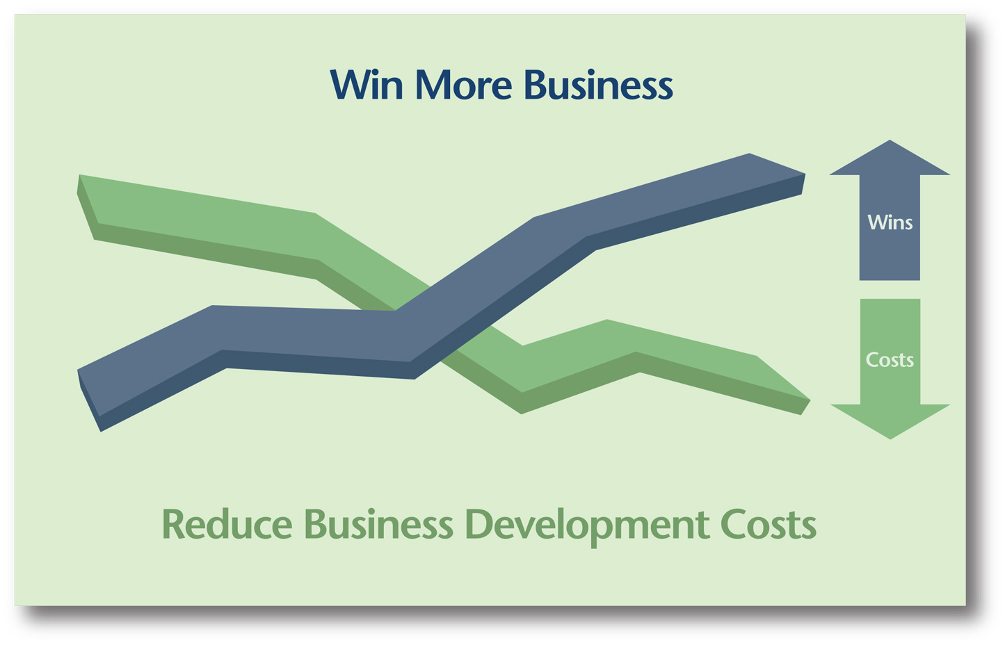
1. 프로세스란 무엇인가?
1.2. 프로세스의 효용
사업개발 비용은 감소시키면서 더 많은 사업을 수주하는 것
비용 절감
생산성 향상
예측력 향상
가시화 및 통제력 강화
더 많은 사업 수주
사업개발비용(영업비용) 감소

Slide 6
1. 프로세스란 무엇인가?
1.3. 프로세스 개발 관점
프로세스 설계부터 적용까지 효과성을 고려하여 개발
일관성
  정교한 사업개발 프로세스
  표준화된
  의사결정 단계
  공식적인 리뷰
유연성
  단계 및 수행
  기준, 인원, 형태, 범위 등
적용성
  가용한 시간
  기회의 범위,
  위험성, 중요성 고려
  담당자별 참여 정도

Slide 7
1. 프로세스란 무엇인가?
1.4. 프로세스 적용과 고도화
더 나은 프로세스가 되도록 지속적으로 개선
1
2
3
의사결정 단계와 리뷰를 기준으로 프로세스 정의
프로세스를 분야별 특성에 최적화하고 성공사례 반영
역할과 책임을 문서화
4
경영자 급에서 프로세스 수행을 중요하게 인식

Slide 8
1. 프로세스란 무엇인가?
1.5. 프로세스 적용시 고려사항
프로세스에 갇히지 않고 프로세스를 활용
수행 역량 향상
수행시 고려사항
반복적인 수행 내용을 기준으로 프로세스 개발
접근법 표준화
프로세스 수행의 강제성 부여
수행 및 관리 가이드 제공
특정 활동 또는 의사결정 없이 진행 가능
(단, 사전협의 및 기준설정)
의사결정 표준화
업무가 늘어나지 않도록 관리
Best Practice 및 개선사항을
도출하여 프로세스에 반영

Slide 9
2. Business Development Lifecycle

Slide 10
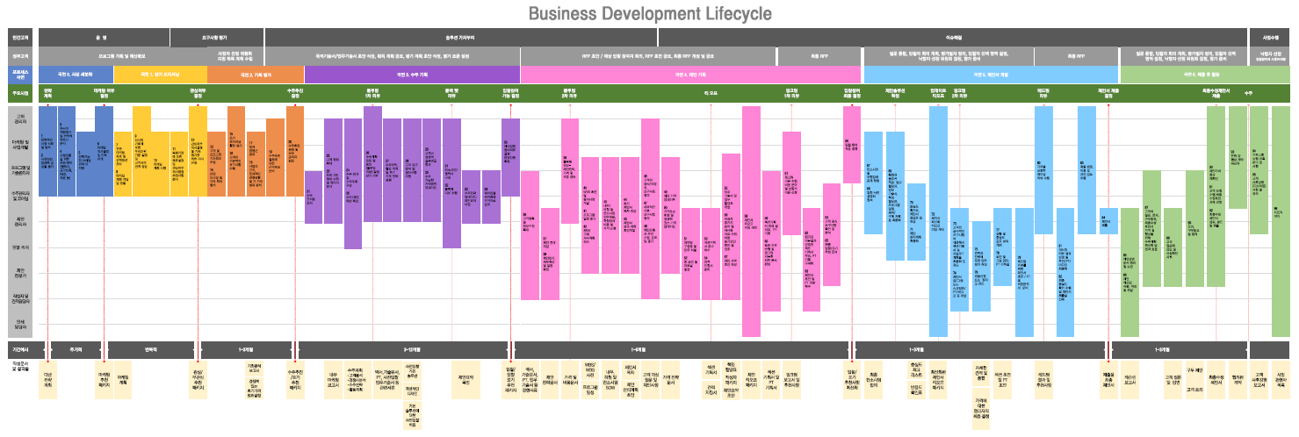
2. BDLC
2.1. Shipley’s Business Development Process
7 Phase & 96 Step으로 사업개발 프로세스를 구조화

Slide 11
2. BDLC
2.2. 적용 성공사례
더 좋은 프로세스, 더 좋은 결과
분야 | 적용 전 | 적용기간 | 적용 후
IT 서비스 | 연간 제안서 1,200개 수주율 30 % 미만 매출 $4.4억 | 9 개월 | 연간 제안서 500개 미만 수주율 70 % 이상 매출 $10.5억
IT 서비스 | 매출 $3.5억 | 18개월 | 매출 $10억 수주 성공률 2배
통신 | 수주율 55 % 미만 순수익 $4900만 | 12 개월 | 수주율 70 % 이상 순수익 $6400만
제품판매 및 공급 | 계약연장 성공률 65 % 사업 추진율 50 % | 12 개월 | 계약연장 성공률 100 % 사업 추진율 67 %
법률 서비스 | 수주율 30 % 미만 | 24 개월 | 수주율 70 % 이상
국제컨설팅 | 수주율 30 % | 18 개월 | 수주율 65 %

Slide 12
2. BDLC
2.2. BDLC 구성
BDLC의 구성요소 기준으로 이해와 활용
고객의 구매 단계
사업개발 국면(Phase)
국면전환 의사결정 (Decision Gate)
품질향상 리뷰(Color Team Review)
진행 단계 (Step)
단계별 참여자 R&R
작성문서 및 결과물
기간
필수적인 마일스톤에서 시작
성공 경험에 따라 단계를 추가

Slide 13
2. BDLC
2.2. BDLC 구성 (계속)
고객의 활동에 따른 국면, 의사결정 및 리뷰 이해
고객의 주요활동 | 잠재적 요구 | 요구사항 수집 | 요구사항 구체화 | 획득계획 수립 | 최종 요구 사항 정리 | 최종 제안요청 | 선정
국면 (Phase) | 시장 세분화 | 장기 포지셔닝 | 기회평가 | 수주기획 | 제안 기획 | 제안서 개발 | 제안서 제출 후 활동
의사결정 단계 | 마케팅 여부 | 관심여부 | 수주추진 | 입찰준비 | 입찰참여 | 제안서 제출 | 최종 제안
컬러팀 리뷰 |  |  |  | 블루팀 블랙햇 |  | 핑크팀 레드팀 그린팀 골드팀 | 화이트햇
0
1
2
3
4
5
6

Slide 14
3. Phase & Gate Decision

Slide 15
3. Phase & Gate Decision
3.1. Phase
고객의 구매 단계에 맞춘 사업 개발 프로세스 국면
국면 전환을 위한 의사결정 필요
고객의 활동
국면 구분
의사결정 사항
필수적인 마일스톤에서 시작하라.
성공 경험에 따라 단계를 추가하라.
잠재적 요구 | 국면 0: 시장 세분화 | 마케팅 수행여부 결정
요구사항 수집 및 획득계획 초안수립 | 국면 1: 장기 포지셔닝 | 관심여부 결정
요구사항 구체화 | 국면 2:기회 평가 | 수주추진 결정
요구사항 정리 및 획득계획 수립 | 국면 3: 수주기획 | 입찰준비 결정
최종 요구사항 정리 (RFP 발행) | 단계 4: 제안기획 | 입찰참여 결정
최종 제안요청 (제안서, PT, 견적서 등) | 단계5:제안서 개발 | 제안서 제출 결정
입찰자 협상 / 선정 | 단계 6: 제안서 제출 후 활동 | 최종 제안

Slide 16
3. Phase & Gate Decision
3.1. Phase (계속)
고객의 구매 단계에 맞춘 사업 개발 프로세스 국면
국면 전환을 위한 의사결정 필요
국면 구분
의사결정 세부내용
국면 0: 시장 세분화 | 마케팅 수행여부 결정 : 마케팅 방향의 수립, 요구되는 역량 및 자원의 조합 결정
국면 1: 장기 포지셔닝 | 관심여부 결정: 특정 기회가 전략적 방향, 역량, 자원에 부합하는지를 결정하여 향후 분석의 근거로 삼음
국면 2:기회 평가 | 수주추진 결정:활동적인 수주 계획을 통해 고객이 자사의 솔루션을 선호하도록 역향력을 미치는 활동을 통해 계속해서 기회를 공략할 것인지를 결정
국면 3: 수주기획 | 입찰준비 결정: 수주계획의 수행을 통해 포지션이 개선되고 수주 가능성이 있는지 분석하여 입찰참여 가능여부를 결정
단계 4: 제안기획 | 입찰참여 결정 : 고객의 최종 요청사항을 기준으로 제안내용을 검토한 결과 수주 가능성이 높은 경우 제안내용(솔루션) 개발, 가격 최적화 등을 지속적으로 수행할 것인지 결정
단계5:제안서 개발 | 제안서 제출: 최종적으로 개발된 제안서가 적절히 솔루션을 제시하고 가격이 합리적인지 확인하고, 제안서를 제출하는 것이 유리한지를 검토하여 제출여부 결정
단계 6: 제안서 제출 후 활동 | 최종 제안 : 수주 이후 추가요구사항 등을 확인하고 수용 가능한지 확인하여 최종제안 및 수행여부 최종 결정

Slide 17
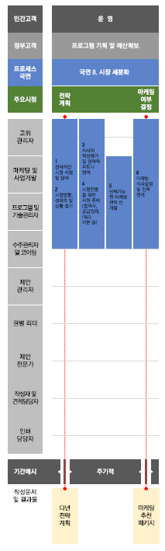
3. Phase & Gate Decision
3.2. Phase 0 :시장 세분화
전략적인 시장 영역 또는 고객을 식별하고 분석
주요활동
유사한 요구(니즈)와 특성에 따라 시장을 구분
고객의 예상에 맞춰 시장 접근법을 개발
활동결과
시장 또는 고객을 대상으로 사업을 추진할 것인지 결정
Notes:
시장세분화는 거대한 시장을 정의하고 유사한 요구가 있는 세부시장으로 나누는 것이다. 이렇게 구분된 시장에 있는 대상 고객이 있는 시장, 지리적 요소, 문화적 요소 등이 반영된 요구에 맞춰 마케팅 전략을 개발해야 한다. 구분된 모든 시장의 요구를 맞출 수 있는 조직은 사실상 거의 없다. 그래서 당신의 조직이 가장 잘 맞출 수 있는 시장을 선택해야 한다.

Slide 18
3. Phase & Gate Decision
3.2. Phase 0 :시장 세분화 (계속)
잠재적인 시장 또는 고객이 조직의 전략 방향과 일치하는지 확인
마케팅 여부 의사결정
구분 | 질문내용
시장 개관 | 우리가 제공할 특정한 제품 또는 서비스를 정의했는가? 우리는 대표적인 고객을 알고 있는가? 우리는 시장 분야의 크기에 대해서 예상하고 있는가?
경쟁사 전망 | 우리는 해당 분야에서 활동하고 있는 경쟁사를 식별하고 있는가? 우리는 시장에 진입하기 위한 자격, 인력 및 시설을 보유하고 있는가?
전략계획과의 적합성 | 투자에 필요한 것이 우리의 계획에 적합한가? 해당 분야의 계약자들은 요구되는 능력을 제공할 것인가? 우리가 조사한 사업사례는 해당 시장 진입에 대해서 우호적인가?

Slide 19
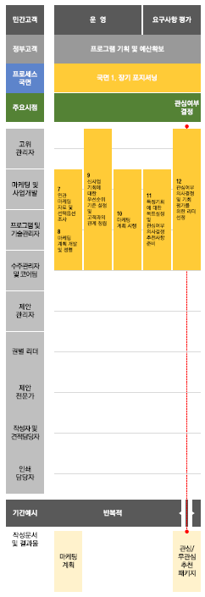
3. Phase & Gate Decision
3.3. Phase 1 : 장기 포지셔닝
시장과 고객이 자사의 솔루션을 선호하도록 만드는 활동
주요활동
시장에 위치 설정
고객의 인식에 영향을 줌
시장 주도를 위한 답사
활동결과
특정한 기회에 관심을 가질 것인지 결정
Notes:
장기 포지셔닝은 시장에서 당신의 위치를 확립하는 것에 대한 활동이다. 조직의 전략적 계획 및 역량에 맞춰 고객의 기대에 대한 잠재적인 영향력을 높이고 조직의 전략적 계획 및 역량에 맞는 사업기회를 예측하기 위한 것이다.

Slide 20
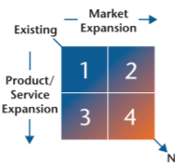
3. Phase & Gate Decision
3.3. Phase 1 : 장기 포지셔닝 (계속)
시장과 고객이 자사의 솔루션을 선호하도록 만드는 활동
검토 기준
분야별 특성 및 포지셔닝 방향
시장 확대
분야 | 특성 | 관심도/위험도 | 포지셔닝 방향
1 | 유사 고객/시장 유사 제품/서비스 | 강함 / 약함 | 경쟁사 대비 우위 선점
2 | 신규 고객/시장 유사 제품/서비스 | 보통 / 보통 | 고객/시장을 분석하여 자사의 존재 부각
3 | 유사 고객/시장 신규 제품/서비스 | 보통 / 보통 | 고객의 요구를 명확히 파악하여 대응
4 | 신규 고객/시장 신규 제품/서비스 | 약함 / 강함 | 고객/시장 분석을 통해 솔루션을 개발하기 위한 자원 투입
기존
제품/
서비스 확대
신규

Slide 21
3. Phase & Gate Decision
3.3. Phase 1 : 장기 포지셔닝 (계속)
식별된 기회가 조직의 전략 방향과 역량에 부합하는지 확인
관심여부 의사결정
구분 | 질문내용
기 회 | 해당 기회가 실재적이며, 자금이 배정되어 있는가? 우리는 잠재적인 기회에 대한 주관자가 우리에 대해서 기대하는 바를 알고 있는가?
적합성 | 해당 기회가 우리의 전략, 연간 운영, 회계 또는 마케팅 계획을 지원하는가?
시장에서 자사의 위치 | 고객은 우리가 해당기회를 검토하고 있다는 것을 알고 있는가? 우리는 기존 사업자 인가? 기존사업자가 아니라면, 잠재 고객들이 우리를 적극적으로 원하고 있는가?
고객의 요구사항 | 우리는 고객의 요구사항을 완전하게 이해하고 있는가?
경쟁 상황 | 우리는 잠재적인 경쟁자를 알고 있는가? 만약 필요하다면 경쟁사와 컨소시엄을 맺을 수 있는가? 우리의 솔루션과 유사한 대안이 있는가?

Slide 22
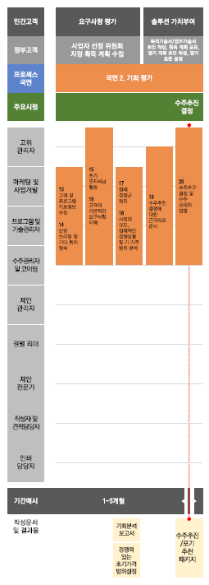
3. Phase & Gate Decision
3.4. Phase 2 : 기회평가
수주활동을 시작할 것인지 평가하기 위한 근거자료 수집 및 분석
주요활동
기회, 고객, 경쟁자 및 경쟁환경에 대한 조사를 통해 수주 가능성을 판단
능력과 전략적 방향의 일치성 확인
활동결과
사업기회에 대한 추진을 결정
Notes:
기회평가는 사업기회에 대한 정보, 고객 정보 및 경쟁상황에 대한 정보를 수집하여 실제적인 수주활동 착수여부를 결정하는 것을 지원하는 것이다.

Slide 23
3. Phase & Gate Decision
3.4. Phase 2 : 기회평가 (계속)
수주활동을 시작할 것인지 평가하기 위한 근거자료 수집 및 분석
단계별 의사결정을 통해 좋은 기회에 집중
특정한 기회에 대해서 지속적인 평가와 확인을 통해 추진여부를 검토
고객에 대한 검토 부족, 강력한 경쟁자, 부족한 예산 및 낮은 품질의 제안내용은
수주를 가로막는 원인
단계별 의사결정에 대한 기준이 없다면 원칙이 무너지고 자원이 낭비됨
Notes:
좋은 기회를 선택하기 : 특정한 기회에 대해서 최초에 긍정적인 평가가 되었다고 해도 지속적인 재평가를 통해 추진여부를 검토해야 한다. 고객에 대한 검토 부족, 강력한 경쟁자, 부족한 예산 및 낮은 품질의 제안내용을 수주를 가로막는 원인이 된다. 개념적으로는 의사결정 단계를 지날수록
가장 성공적인 조직은 식별된 기회의 25%정도만 최종적으로 제안한다. 단계별 의사결정에 대한 기준이 없다면 원칙이 무너지고 자원이 낭비될 것이다.

Slide 24
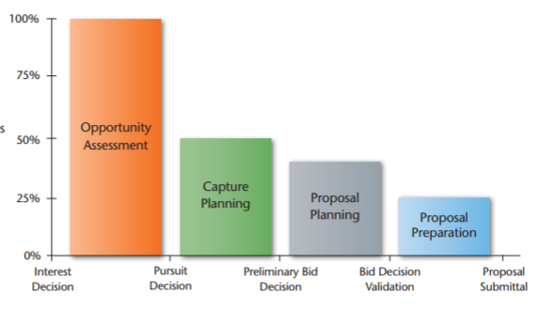
3. Phase & Gate Decision
3.4. Phase 2 : 기회평가 (계속)
수주활동을 시작할 것인지 판단하기 위한 근거자료 수집 및 분석
단계별 의사결정을 통해 좋은 기회에 집중 (계속)
기회평가
기회 갯수
수주기획
제안기획
제안서 개발
관심여부
수주추진
입찰참여
가능
입찰참여
최종 제출
의사결정 단계를 통해 좋은 기회를 식별하여 집중
가장 성공적인 조직은 식별된 기회의 25%정도만 최종적으로 제안
Notes:
좋은 기회를 선택하기 : 특정한 기회에 대해서 최초에 긍정적인 평가가 되었다고 해도 지속적인 재평가를 통해 추진여부를 검토해야 한다. 고객에 대한 검토 부족, 강력한 경쟁자, 부족한 예산 및 낮은 품질의 제안내용을 수주를 가로막는 원인이 된다. 개념적으로는 의사결정 단계를 지날수록
가장 성공적인 조직은 식별된 기회의 25%정도만 최종적으로 제안한다. 단계별 의사결정에 대한 기준이 없다면 원칙이 무너지고 자원이 낭비될 것이다.

Slide 25
3. Phase & Gate Decision
3.4. Phase 2 : 기회평가
수주기획 국면으로 진행여부 결정
수주 추진 의사결정
구분 | 질문내용
사업 사례 | 우리는 해당 기회를 적극적으로 추진할 충분한 사업개발 자원을 보유하고 있는가? 사업을 수주해야만하는 수용가능한 적합한 이익 또는 다른 전략적인 이유가 있는가? 기존에 계약된 또는 예상되는 사업과 해당기회가 충돌되지 않는가?
의사결정자, 이슈 및 핵심이슈 | 우리는 고객의 핵심 의사결정자와 그들의 이슈 및 핵심이슈를 알고 있는가? 고객의 핵심 의사결정자는 우리를 알고 있는가?
계약자의 역할과 의무 | 우리는 우리의 예상되는 역할에 대해서 명확하게 이해하고 있는가? 우리의 수익에 대해서 예상되는 문제점이 있는가?
경쟁상황 | 가능한 모든 경쟁사를 식별했는가?
경쟁위치 (시장위치) | 고객의 요구사항이 우리의 능력과 일치되는가? 경쟁력 있는 가격을 설정했는가? 경쟁력 있는 가격을 위한 기본적인 솔루션을 보유하고 있는가?

Slide 26
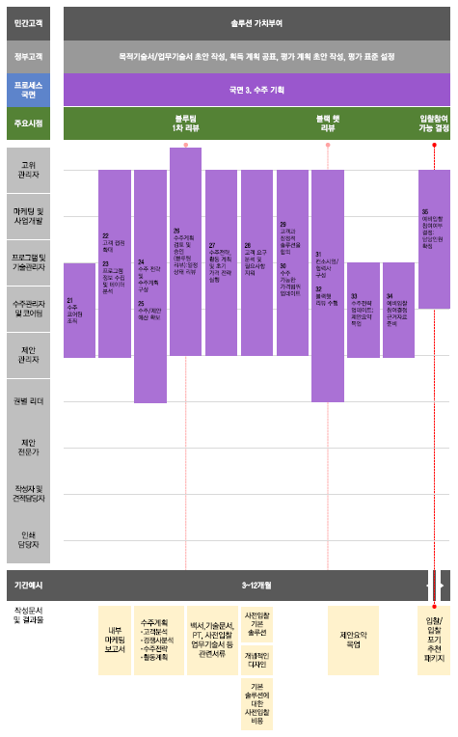
3. Phase & Gate Decision
3.5. Phase 3 : 수주 기획
고객이 우리를 선호하도록 만드는 전략개발 및 시행
주요활동
사업기회, 고객, 경쟁상황 등에 대한
구체적인 정보수집 및 분석
고객에게 영향을 끼치기 위한 전략을 준비하고
고객이 우리를 선호하도록 활동
활동결과
입찰참여 가능 결정
Notes:
수주기획은 사업기회, 고객, 경쟁상황 등에 대해 구체적인 정보를 수집하고 분석하여 고객이 우리의 솔루션을 선호하도록 영향을 줄 수 있는 전략을 수립하는 것이다. 정보수집은 수주 활동을 중단하거나 수주에 성공할 때까지 지속적으로 수행해야 한다.

Slide 27
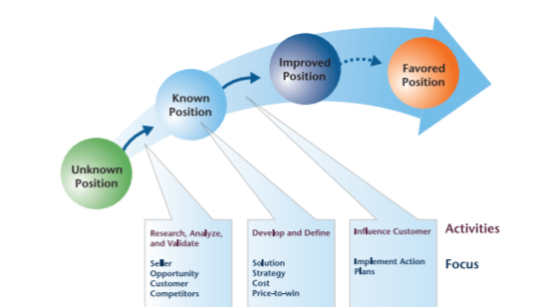
3. Phase & Gate Decision
3.5. Phase 3 : 수주 기획
고객이 우리를 선호하도록 만드는 전략개발 및 시행
주요활동
자료조사, 정보수집 및 분석, 현장확인
판매자, 기회, 고객, 경쟁상황
솔루션 개발과 명확화
솔루션, 전략,
경쟁력 있는 가격, 비용
고객에 대한 영향력
활동 계획 실행
중점사항
Notes:
RFP 발행 (요구사항 및 구매절차 공식화)전에 선호하는 단계까지 진행을 목표로 활동
모든 영업활동 내용과 수집 정보를 Capture Plan을 활용하여 정리

Slide 28
3. Phase & Gate Decision
3.5. Phase 3 : 수주 기획
제안기획을 시작할 것인지 결정하기 위해 전략, 경쟁상황 등을 재점검
입찰준비 의사결정
구분 | 질문내용
계약 일정 | 우리는 사업수행내역 및 일정에 대해서 명확하게 이해하고 있는가?
평가 프로세스 | 기존의 평가 프로세스가 적용되는 것이 확실한가?
경쟁상황 | 우리는 고객이 경쟁사에 대해서 기대하고 있는 내용을 알고 있는가? 객관적인 경쟁사 비교가 완료되었는가?
하청업체 | 우리가 필요로 하는 하청업체의 참여를 확정 받았는가?
기존사업 수행역량 | 우리는 강력하고, 관련된 기존사업 수행역량을 보유하고 있는가?

Slide 29
3. Phase & Gate Decision
3.5. Phase 3 : 수주 기획
제안기획을 시작할 것인지 결정하기 위해 전략, 경쟁상황 등을 재점검
입찰준비 의사결정(계속)
구분 | 질문내용
관리역량 | 우리의 관리 방법론이 부가가치를 제공하고 있는가?
기술 | 우리의 기술적인 솔루션이 부가가치를 제공하거나, 핵심차별화 요소가 되고 있는가?
핵심 차별화 요소 | 우리의 핵심차별화요소는 유일한 것이며, 고객에게 중요한 것인가? 고객이 우리의 핵심차별화요소와 가격으로 우리를 선택한 것을 정당화 할 수 있는가?
가격 산정 | 가격이 결정되어 있으며, 고객의 관리자는 그 가격을 수용 가능한가?
기회의 상태 | 고객은 예정된 일정에 따르고 있는가? 만약 아니라면 ,그것은 해당 기회에 대해 무엇을 말해주고 있는가?

Slide 30
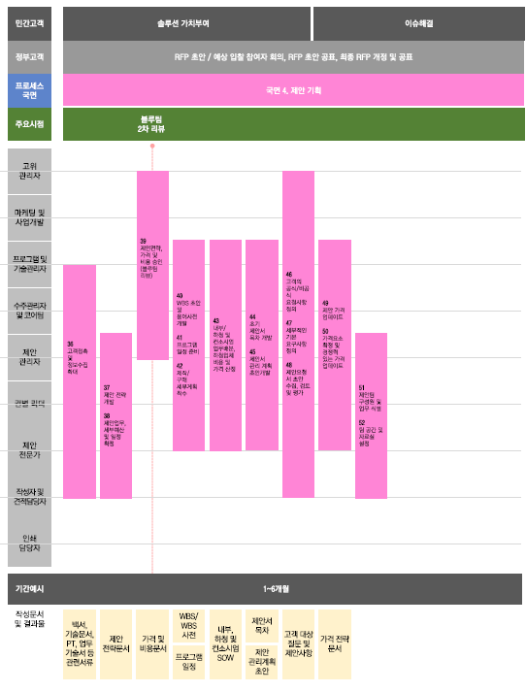
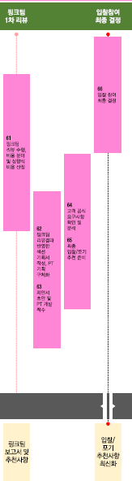
3. Phase & Gate Decision
3.6. Phase 4 : 제안기획
고객의 요구에 맞춰 솔루션을 개발하거나 최적화
주요활동
솔루션과 가격을 구체화
수주 전략에 맞춰 제안 메시지 개발
제안 컨텐츠(제안서, PT, 견적서 등) 준비 시작
활동결과
입찰 참여 최종 결정
Notes:
제안 기획이 제안서, PT 및 견적서 등의 제출 내용을 작성하기 전에 이루어 진다면 많은 시간을 아껴줄 것이다. 제안기획 단계에서 진행중인 수주 계획의 활동과 방향을 맞춰서 새로운 솔루션을 개발하거나 기존의 솔루션을 고객에게 맞춰야 한다.

Slide 31
3. Phase & Gate Decision
3.6. Phase 4 : 제안기획
최종 요구사항(RFP)을 확인 후 입찰 참여를 결정
입찰참여 의사결정
구분 | 질문내용
요구사항 (RFP) 분석 | 발표된 RFP의 문구들이 예상된 것이며, 여전히 수용 가능한 것인가? 경쟁사가 RFP에 영향력을 발휘했다는 증거가 있는가? 발표된 평가 기준에 따라 고객이 우리를 선택하는 것이 정당한가?
솔루션 | RFP의 기술적인 요구사항들은 우리가 예상했던 것인가? 우리의 기술적인 접근방법이 고객이 수용 가능한 것으로 검증되었는가? 컨소시엄 업체의 역할이 명확하게 정의되고 공식적으로 동의되었는가?
제안 준비상태 | 제안 일정, 예산, 목차 및 충실도 체크리스트가 완성되었는가? 제안팀이 식별되었는가? 제안요약 초안이 준비되었는가? 최신의 경쟁상황 정보 및 RFP를 기준으로 이기는 가격이 최신화 되었는가? 사전 준비된 수행가격 기준의 견적이 이기는 가격과 일치하는가? 이기는 가격에서 솔루션이 적합하게 제공될 수 있는가?
이슈 | 우리의 모든 내부적인 이슈가 검토되었고 해결되었는가?

Slide 32
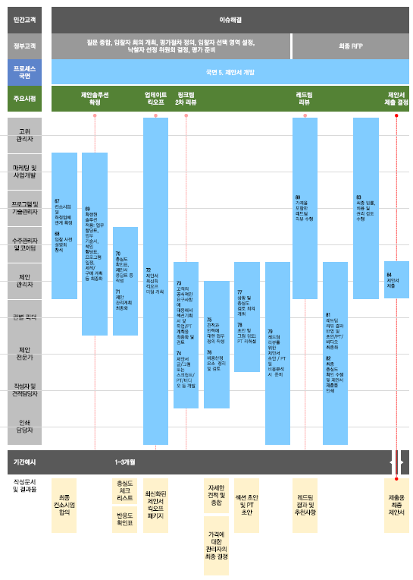
3. Phase & Gate Decision
3.7. Phase 5 : 제안서 개발
고객의 요구사항과 준비된 제안내용을 검토하여 최종 제출 여부를 결정
주요활동
고객의 공식적인 요구사항 확인
수주전략에 따라 활동한 우리의 영향력 검토
제안을 위해 준비된 솔루션과 요구사항 비교
제안서 준비 계획 수립 및 시행
활동결과
제안서 제출 여부 최종 결정
Notes:
제안서 개발은 고객의 요구사항을 공식적으로 확인했거나 입찰참여가 최종적으로 결정되면 즉시 수행되어야 한다. 제안서 준비활동에 대해서 담당자별로 명확하게 업무를 분장하고 일정계획을 완료일자 기준으로 세밀하게 수립하며 진행상황을 일자별로 확인하는 계획을 수립한다. 업무를 동시에 진행하여 준비시간을 절약하도록 한다.

Slide 33
3. Phase & Gate Decision
3.7. Phase 5 : 제안서 개발
고객의 요구사항과 준비된 제안내용을 검토하여 최종 제출 여부를 결정
제안서 제출 의사결정
구분 | 질문내용
제안서 품질 | 우리의 제안서가 요구사항을 이행하고 고객의 이슈를 해결하고 있으며, 경쟁사 보다 뛰어나고, 이기는 가격을 제시하고 있는가? 우리의 제안서가 회사의 품질기준을 준수하고 있는가?
위험 평가 | 제안서 제출을 불가능하게 할만한 해결되지 않는 우리에게 위험한 요소가 있는가? 제안서가 고객에게 낮은 수준의 위험도로 평가될 것인가?
협상 | 협상 없이 계약을 수주할 수 있는가? 우리는 이것을 수용할 준비가 되어 있는가? 협상이 진행된다면 고객 조직에서 누가 협상을 주도할 것인지 알고 있는가? 고객이 영향력을 발휘할 수 있는 어떠한 제한 상황(예: 시간)이 있는가? 우리의 협상팀이 준비되었는가? 우리의 협상 위치가 명확하게 식별되었으며, 상위 관리자에게 동의를 받았는가?
수행으로 전환 | 우리의 프로젝트 관리자는 수주 즉시 수행할 준비가 되어 있는가?

Slide 34
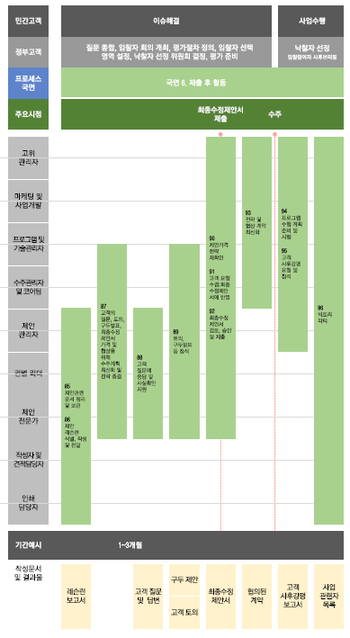
3. Phase & Gate Decision
3.8. Phase 6 : 제안서 제출 후 활동
영업활동을 종료하고 사업수행으로 전환
주요활동
고객의 추가(최종) 요구에 대응
계약 관련 협상
사업 수행 계획 수립 및 수행을 위한 활동
실주시 실주 원인 확인
활동결과
고객의 추가(최종) 요구에 대한 수용여부 결정
Notes:
제안서 제출 후 활동은 최대한 신속하게 영업활동을 종료하고 실제적인 이익이 발생하는 사업수행으로의 전환하는 것이다. 사업수행 내용의 구체화, 계약 협상 등을 통해 상품 및 서비스 제공으로 자연스럽게 이전되도록 해야 한다.

Slide 35
3. Phase & Gate Decision
3.8. Phase 6 : 제안서 제출 후 활동
고객의 추가 요구에 따라서 제안 내용을 변경할 것인지 검토
최종제안 의사결정
구분 | 질문내용
법률 | 계약서의 문구들이 검토되었고 동의되었는가? 필요한 수행보증이 확실한가?
재무 | 최종 계약된 가격이 수용 가능한가? 모든 투자내용을 문서화했으며, 관리자가 이해하고 있는가? 필수적인 재무가 가능한가?
역량 | 수행 팀이 식별되었는가? 만약 아니라 인력 확보계획이 있는가? 기술적인 솔루션을 완벽하게 이해 했는가? 생산 비율과 일정이 달성 가능한가? 핵심 하청업체는 일정에 맞춘 업무 시작이 가능한가?

Slide 36
3. Phase & Gate Decision
3.9. Phase 구성
고객 및 사업에 따라 국면을 정의하고 상호 이해를 위한 용어통일
구분 | 1 | 2 | 3 | 4 | 5 | 6
Shipley | 장기 포지셔닝 | 기회평가 | 수주기획 | 제안기획 | 제안서 개발 | 제출 후 활동
사례1 | 시장 포지셔닝 및 기회평가 | 수주전략 개발 | 제안컨셉 구체화 |  | 입찰/제안내용 개발 | 제출 후 활동
사례2 | 기회 식별 및 평가 | 전략개발 | 솔루션 개발 | 제안내용 개발 |  | 거래 마무리
사례3 | 장기 포지셔닝 및 기회평가 |  | 수주 기획 | 제안 기획 | 제안서 개발 | 제출 후 활동
사례4 | 장기 포지셔닝 및 기회평가 |  | 수주 기획 | 제안 기획 | 제안서 개발 | 기회 종료

Slide 37
4. Color Team Review

Slide 38
4. Color Team Review
4.1. Color Team Review 목적
수집된 정보와 솔루션, 가격 등 제안 내용 검토
고객의 주요활동 | 잠재적 요구 | 요구사항 수집 | 요구사항 구체화 | 획득계획 수립 | 최종요구사항 정리 | 최종 제안요청 | 선정
국면 | 시장 세분화 | 장기 포지셔닝 | 기회평가 | 수주기획 | 제안 기획 | 제안서 개발 | 제안서 제출 후 활동
의사결정 단계 | 마케팅 여부 | 관심여부 | 수주추구 | 입찰준비 | 입찰참여 | 제안서 제출 | 최종 제안
컬러팀 리뷰 |  |  |  | 블루팀 블랙햇 |  | 핑크팀 레드팀 그린팀 골드팀 | 화이트햇
0
1
2
3
4
5
6

Slide 39

4. Color Team Review
4.2. Color Team 개념
수평적 사고와 동일한 관점에서 리뷰를 진행
생각의 가지 수를 줄여 깔끔하고 명쾌한 해답을 얻는 방법
회의(리뷰)시 서로 다른 관점에 서서 중구난방으로 논의하기 때문에 비효율적
어느 한 순간 동일한 모자를 쓰고, 즉 동일한 관점에서 함께 보면서 여러 가지를 돌아가며 사고하면 효율성 향상
'수평적 사고' 방식은 옥스퍼드 사전에 실려 있으며 IBM, Siemens 등의 기업에서 적용
IBM 연구소는 여섯 색깔 생각의 모자 적용 후 회의시간을 과거 대비 25% 수준으로 단축
생각의 종류를 여섯 가지 색깔의 모자에 비유하여 한 번에 한 가지씩만 생각하면서 문제의 해결에 접근하자는 ‘수평적 사고’
Notes:
에드워드 보노
어떻게 하면 생각의 가지 수를 줄이고 깔끔하고 명쾌한 해답을 얻을 수 있을까?
저자는 생각의 종류를 여섯 가지 색깔의 모자에 비유하면서 한 번에 한 가지씩만 생각하면서 문제의 해결에 접근하자는 '수평적 사고'를 제시한다. 예컨대 검은모자는 '잠재된 위험'에 대해 생각하는 것, 노란모자는 '희망적이고 긍정적인 관점'을 말한다. 회의 석상에서 서로 다른 관점에 서서 중구난방으로 논의하는 것이 아니라 어느 한 순간 동일한 모자를 쓰고, 즉 동일한 관점에서 함께 보면서 여러 가지를 돌아가며 사고하자는 것이다. 사실은 비슷한 얘기였으나 다른 관점에서 여러가지를 얘기하기 때문에 굉장히 비효율적으로 진행되었던 회의를 경험했던 사람이라면 한 색깔의 모자를 쓰고 사고하자는 저자의 제안은 무척 매력적이다.
저자가 고안한 이 '수평적 사고' 방식은 옥스퍼드 사전에 실려 있으며 IBM, 독일 시멘스(Siemens)사를 비롯한 여러 기업과 대학에서 사용되고 있다. 쉽고 재미있는 여섯 색깔 생각의 모자를 통해서 명쾌하고 효율적으로 문제의 해결방안을 도출해 낼 수 있을 것이다.
서로 색이 다른 여섯 개의 모자를 바꿔 써가면 모든 사람이 한 번에 한 가지만 생각하도록 이끄는 여섯 색깔 생각의 모자는 지난 2,300년간 인류 역사에서 '생각하는 기법'에 관한 한 가장 획기적인 변화였을 겁니다. 과장이라구요? 이 책이 처음 출판되었을 때였다면 저의 이런 주장은 아마도 책을 팔아먹기 위한 일종의 과대광고가 됐을 테죠. 그러나 지난 14년간 나타난 다음의 예들을 보시면 제 말이 별로 과장이 아니라는 데 동의하실 겁니다.
우선 기업의 예를 살펴보겠습니다. ABB라고 하는 대기업에서는 다국적 프로젝트 팀이 모이면 중요한 토론을 마치는 데 보통 20일 정도가 소요되곤 했습니다. 그런데 여섯 색깔 생각의 모자를 통한 평행사고를 시작하고서는 같은 비중의 토론들이 불과 이틀이면 결론에 다다른다고 합니다. 또 IBM 연구소의 한 연구원은 여섯 색깔 생각의 모자 덕분에 회의시간이 과거보다 1/4정보밖에 걸리지 않게 되었다는 보고서를 작성하기도 했습니다. 저 멀리 노르웨이에 있는 스테토일이라는 회사에서는 하루에 10만 달러 정도의 비용이 소모되던 유전 탐사기 문제에 대해 여섯 색깔 생각의 모자를 도입한 결과, 불과 12분만에 10만달...서로 색이 다른 여섯 개의 모자를 바꿔 써가면 모든 사람이 한 번에 한 가지만 생각하도록 이끄는 여섯 색깔 생각의 모자는 지난 2,300년간 인류 역사에서 '생각하는 기법'에 관한 한 가장 획기적인 변화였을 겁니다. 과장이라구요? 이 책이 처음 출판되었을 때였다면 저의 이런 주장은 아마도 책을 팔아먹기 위한 일종의 과대광고가 됐을 테죠. 그러나 지난 14년간 나타난 다음의 예들을 보시면 제 말이 별로 과장이 아니라는 데 동의하실 겁니다.
실제 회의에서는 모자들의 기능에 대한 언급 없이 항상 색 그 자체에 대해서만 이야기해야 합니다. 여기에는 그럴 만한 이유가 있죠. 누군가에게 "그 일에 대한 당신의 감정은 어떻습니까""하고 묻는다면 솔직한 답을 얻을 가능성이 별로 없을 겁니다. 감정적인 것은 잘못된 것이라는 생각이 우리 안에 크게 자리잡고 있기 때문이죠. 하지만 "빨간 모자를 써주세요"하고 가치 중립적인 언어를 쓴다면 그 사람은 서슴없이 자신의 감정을 표출할 수 있을 겁니다.
마찬가지로 누군가에게 "검은 모자를 잠시 동안 벗어주십시오"하고 요구하는 것이 그 사람에게 신중한 태도를 그만두라고 요구하는 것보다는 훨씬 더 쉬운 일입니다. 이렇듯 색깔이라는 가치 중립적인 도구는 회의장에서 충고와 비난이라는 낭비를 없애고 잘 정의된 게임의 규칙만 남게 합니다.
생각의 종류를 여섯 가지 색깔의 모자에 비유하여 한 번에 한 가지씩만 생각하면서 문제의 해결에 접근하자는 '수평적 사고‘
를 제시한다. 이러한 수평적 사고 방식은 옥스퍼드 사전에 실려 있으며 여러 기업과 대학에서 사용되고 있다. 쉽고 재미있는 여섯 색깔 생각의 모자를 통해 명쾌하고 효율적으로 문제의 해결방안을 도출해낼 수 있다.

Slide 40
4. Color Team Review
4.3. Color Team Review 내용
Capture Plan, 제안내용 등을 검토하여 품질 향상
국면 구분
리뷰 구분 및 내용
국면 0: 시장 세분화 | -
국면 1: 장기 포지셔닝 | -
국면 2:기회 평가 | -
국면 3: 수주기획 | 블루팀 : 수주 계획을 검토하고 제안 전략과 개념적 솔루션을 승인 블랫햇 : 경쟁사의 솔루션과 활동을 예측하여 전략의 정교화 지원
단계 4: 제안기획 | -
단계5:제안서 개발 | 핑크팀 : 제안 전략의 실행과 문서화 반영을 위한 스토리보드 등을 검토 레드팀 : 제안서, PT 등의 제출자료를 검토하여 개선 및 예상 점수 산출 골드팀 : 최종 제안서의 품질 확인 및 최종 제안가격의 합리성 검토
단계 6: 제안서 제출 후 활동 | 화이트팀: 레슨런 리뷰를 통해 수주 과정의 교훈 및 개선사항 도출

Slide 41
5. Capture Plan

Slide 42
5. Capture Plan
5.1. Capture Plan 개념
특정 기회에 대한 정보를 체계적으로 수집 및 분석하는 도구
주요 내용
사업기회 식별, 사업정보 및 경쟁상황 등 분석
수주 전략 수립
수주 전략 수행 계획 수립
필수 사항
정보의 문서화를 통한 공유와 검토
활동 중심적인 계획을 수립하고 목표 달성을 위한 활동 수행
Notes:
Capture Plan (수주계획서)는 기회를 식별하고, 환경을 분석하며, 특정 기회의 수주를 위한 전략을 도출하고 전략수행 계획을 수립하는 도구이다. Capture Plan을 통해 성공적인 수주를 하기 위해서는 내용이 문서화 되어야 하고 활동 중심적인 계획이 수립되어야 한다.

Slide 43
5. Capture Plan
5.2. Capture Plan 목적
고객의 요구에 따른 명확한 제안 전략을 수립하고 활동의 목적을 구체화
작성전
작성 후
제안 전략 불명확
정보를 개인적으로만 인지
필요한 활동이 일관되지 못하거나 관리되지 못함
영업활동의 목적이 불분명함
명확한 제안 전략 도출 가능
관련자와 공통의 정보 공유
필요한 활동을 일관성 있고 효율적으로 수행하기 위한 업무 분담 및 관리 가능
목적이 명확한 영업활동 가능

Slide 44
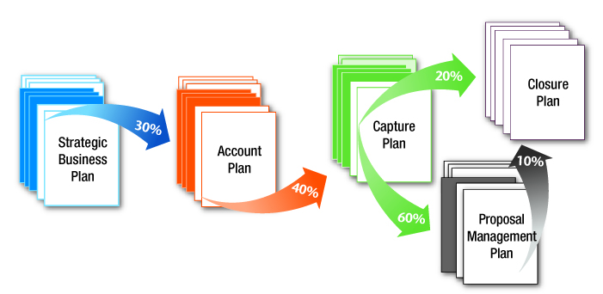
5. Capture Plan
5.3. Capture Plan 기능
사업전략, 고객정보 등과 연결되어 수주 성공을 위한 전략 개발
완료계획/
수행계획
사업전략
고객정보
제안계획

Slide 45
5. Capture Plan
5.4. Capture Plan 포함 정보
사업정보, 고객정보, 경쟁상황 등 사업 수주를 위한 핵심정보 포함
외부분석
전략개발
기회 설명 및 고객 일반사항
고객의 이슈와 핵심이슈
경쟁사 정보 및 경쟁 현황
경쟁사 비교표
자사 강점 극대화
자사 약점 최소화
경쟁사 약점 부각
경쟁사 강점 희석
내부분석
수행계획
가격 (내부 견적)
기술적/관리적 솔루션
컨소시엄 및 하청
고객 접촉 및 정보수집 계획
비상계획 및 위험관리 계획
솔루션 개발 계획

Slide 46
5. Capture Plan
5.5. Capture Plan 작성 및 최신화
국면별 필수 포함 항목을 정의하고 지속적으로 최신화
국 면 | 장기 포지셔닝 | 기회평가 | 수주기획 | 제안 기획 | 제안서 개발 | 제안서 제출 후
의사결정 단계 | 관심여부 | 수주추진 | 입찰참여 가능 | 입찰참여 | 제안서 제출 | 최종 제안
제안 요약(Executive Summary) |  | 기본 | 최신 | 최신 | 최신 | 최신
외부 분석
기회 설명 | 기본 | 상세 | 최신 | 최신 | 최신 | 최신
고객 일반사항 |  | 기본 | 상세 | 최신 | 최신 | 최신
고객의 이슈와 핵심이슈 |  | 기본 | 상세 | 최신 | 최신 | 최신
경쟁사 정보 |  |  | 기본 | 상세 | 최신 | 최신
경쟁사의 포지션 |  | 기본 | 상세 | 최신 | 최신 | 최신
경쟁사 비교표 |  |  | 기본 | 상세 | 최신 | 최신
내부 분석
가격 (내부 견적) |  |  | 기본 | 상세 | 최신 | 최신
우리의 기술적/관리적 솔루션 |  | 기본 | 상세 | 최신 | 최신 | 최신
컨소시엄 및 하청 |  |  | 기본 | 상세 | 최신 | 최신
전략개발
자사 강점 극대화 |  |  | 기본 | 상세 | 최신 | 최신
자사 약점 최소화 |  |  | 기본 | 상세 | 최신 | 최신
경쟁사 약점 부각 |  |  | 기본 | 상세 | 최신 | 최신
경쟁사 강점 희석 |  |  | 기본 | 상세 | 최신 | 최신
수행 계획
고객 접촉 계획 |  | 기본 | 상세 | 최신 | 최신 | 최신
정보 수집 계획 |  | 기본 | 상세 | 최신 | 최신 | 최신
비상 계획 |  |  | 기본 | 상세 | 최신 | 최신
솔루션 개발 계획 |  |  | 기본 | 상세 | 최신 | 최신
고객 위험 관리계획 |  |  | 기본 | 상세 | 최신 | 최신

Slide 47
6. 적용 사례

Slide 48
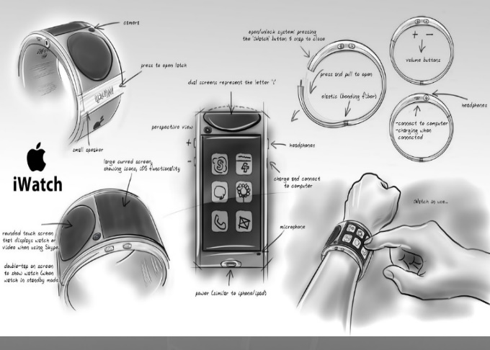
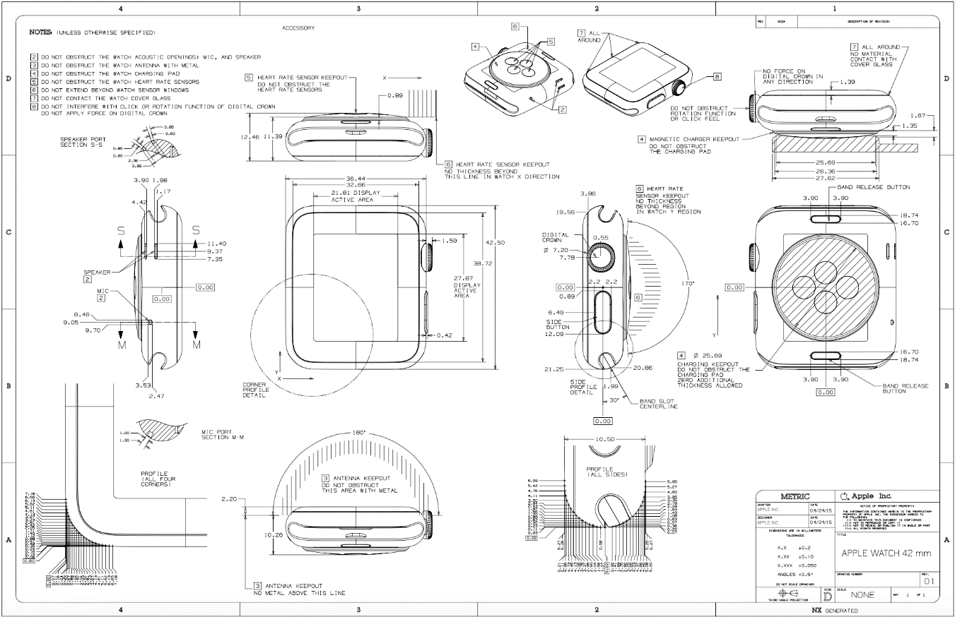
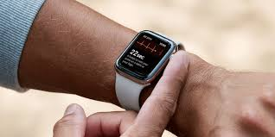
6.1. 수주영업 프로세스 개발 (1/2)
검증된 쉬플리의 수주영업 프로세스에 대한 이해를 기반으로
기업의 특성을 고려한 수주영업 프로세스 디자인 및 적용방안 개발
개발단계
개념설계
(Concept
Design)
기본설계
(Basic
Design)
상세설계
(Detailed
Design)

Slide 49
6.1. 수주영업 프로세스 개발 (2/2)
검증된 쉬플리의 수주영업 프로세스에 대한 이해를 기반으로
기업의 특성을 고려한 수주영업 프로세스 디자인 및 적용방안 개발
개발단계
1. 프로세스진단
2. 프로세스설계
3. 프로세스 적용
4. 프로세스 내재화
현재 프로세스 진단
개선방향 도출
개선 방향에 맞춘 프로세스 설계
수행 부서 리뷰 및 보완
프로세스 현업 적용 및
Best Practice 개발
수주영업 Playbook 개발
1.1. 자료 수집 및 분석
2.1. 개선방향 공유
3.1. 적용 사례 선정
4.1. 프로세스 수정
고객 자료 검토
담당자 인터뷰
고객 자료 및 인터뷰 결과 종합
프로세스 교육
프로세스 초안 공유
총 3개 사례 설정
적용 사례 반영
1.2. 진단
2.2. 프로세스 디자인 워크숍
3.2. 적용 방안 공유
4.2. 프로세스 문서화
BD-CMM 기준에 따른 분석
진단 보고서 초안 개발
진단 보고서 초안 검토 및 개선방향 정리
최종 진단 보고서 개발
단계별 목표, 기준, 활동내용, 적용 도구, 산출물, 논리적 흐름 정리
적용 Toolkit 선정 및 TFT 대상 교육
Playbook 형태 제작
Best Practice 적용
2.3. 디자인 수정
3.2. 현업 적용 워크숍 (3회)
4.3. Playbook 보고회
내부용어/프로세스 확인 및 적용
프로세스 적용 사례 개발
도구 적용 사례 개발
Best Practice 도출 및 공유
Playbook 교육
업무 적용 방안 제시(양식과 사례)

Slide 50
6.2. 수주영업 프로세스 개발 단계
기업의 사업전략, 시장전략 및 영업전략과 수주성과 향상을 고려한
프로세스 개발
고려사항
Policy (영업전략과 연계)
Process
(수주영업 프로세스)
핵심 고객 대상으로 고가치 사업 수주 확대
기존 고객외 신규 고객 발굴 (국내, 해외, OEM, Mobility 등)
최대한 많은 고객의 협력업체로 등록하여 사업기회 확대
신규상품 판매를 위한 마케팅 및 고객니즈 발굴 활동 확대
(솔루션 구체화/개발 포함)
다양한 고객에게 RFI를 많이 받고 대응 레퍼런스를 축적하여
부서별 수주 대응역량 및 효율성 향상
신규 고객 발굴 및
수주 확대 목표
협력업체 등록으로
기회 확대
신규 상품
마케팅 활동 포함
Operating Model
(운영 방식)
Account Plan 및
Production/Development 등
정보 활용
핵심 고객 및 수주 사업 선정
(Capture Plan으로 관리)
조직구성 및 R&R

Slide 51
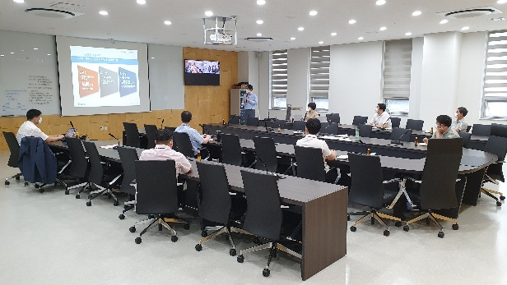
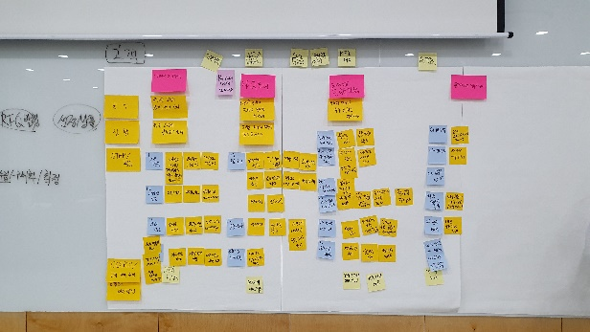
6.2. 수주영업 프로세스 개발 단계
사업전략, 시장전략 및 영업전략과 수주성과 향상을 고려한
프로세스 개발
1차 워크샵
  활동내용 : 사업개발 프로세스의 이해 및 THN 수주영업 프로세스 디자인

Slide 52
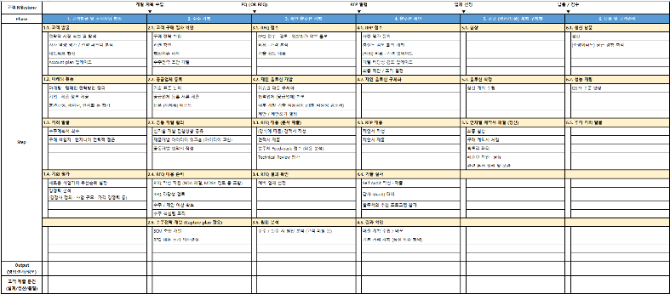
6.2. 수주영업 프로세스 개발 단계
THN의 사업전략, 시장전략 및 영업전략과 수주성과 향상을 고려한
프로세스 개발
2차 워크샵
  활동내용 : THN 수주영업 프로세스 디자인 현황 공유 및 상세 내용 검토

Slide 53
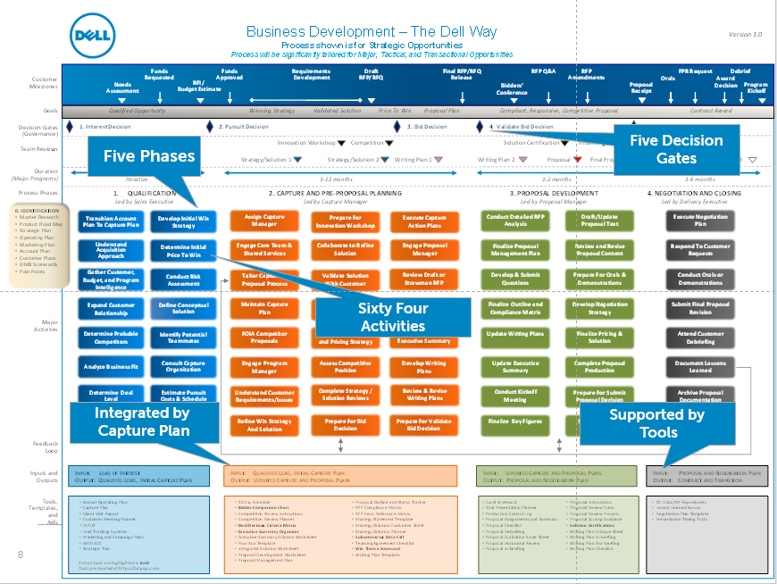
Dell 컴퓨터 수주영업 프로세스
의사결정 5개
국면 4개
활동 64개
Capture Plan으로 정보종합
단계별 수행도구

Slide 54
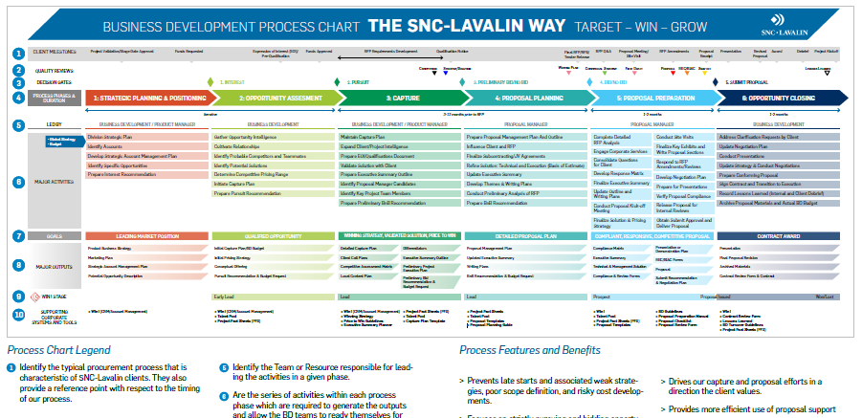
수주영업(Capture)
SNC-Lavalin社의 수주영업 프로세스
SAMPLE

Slide 55
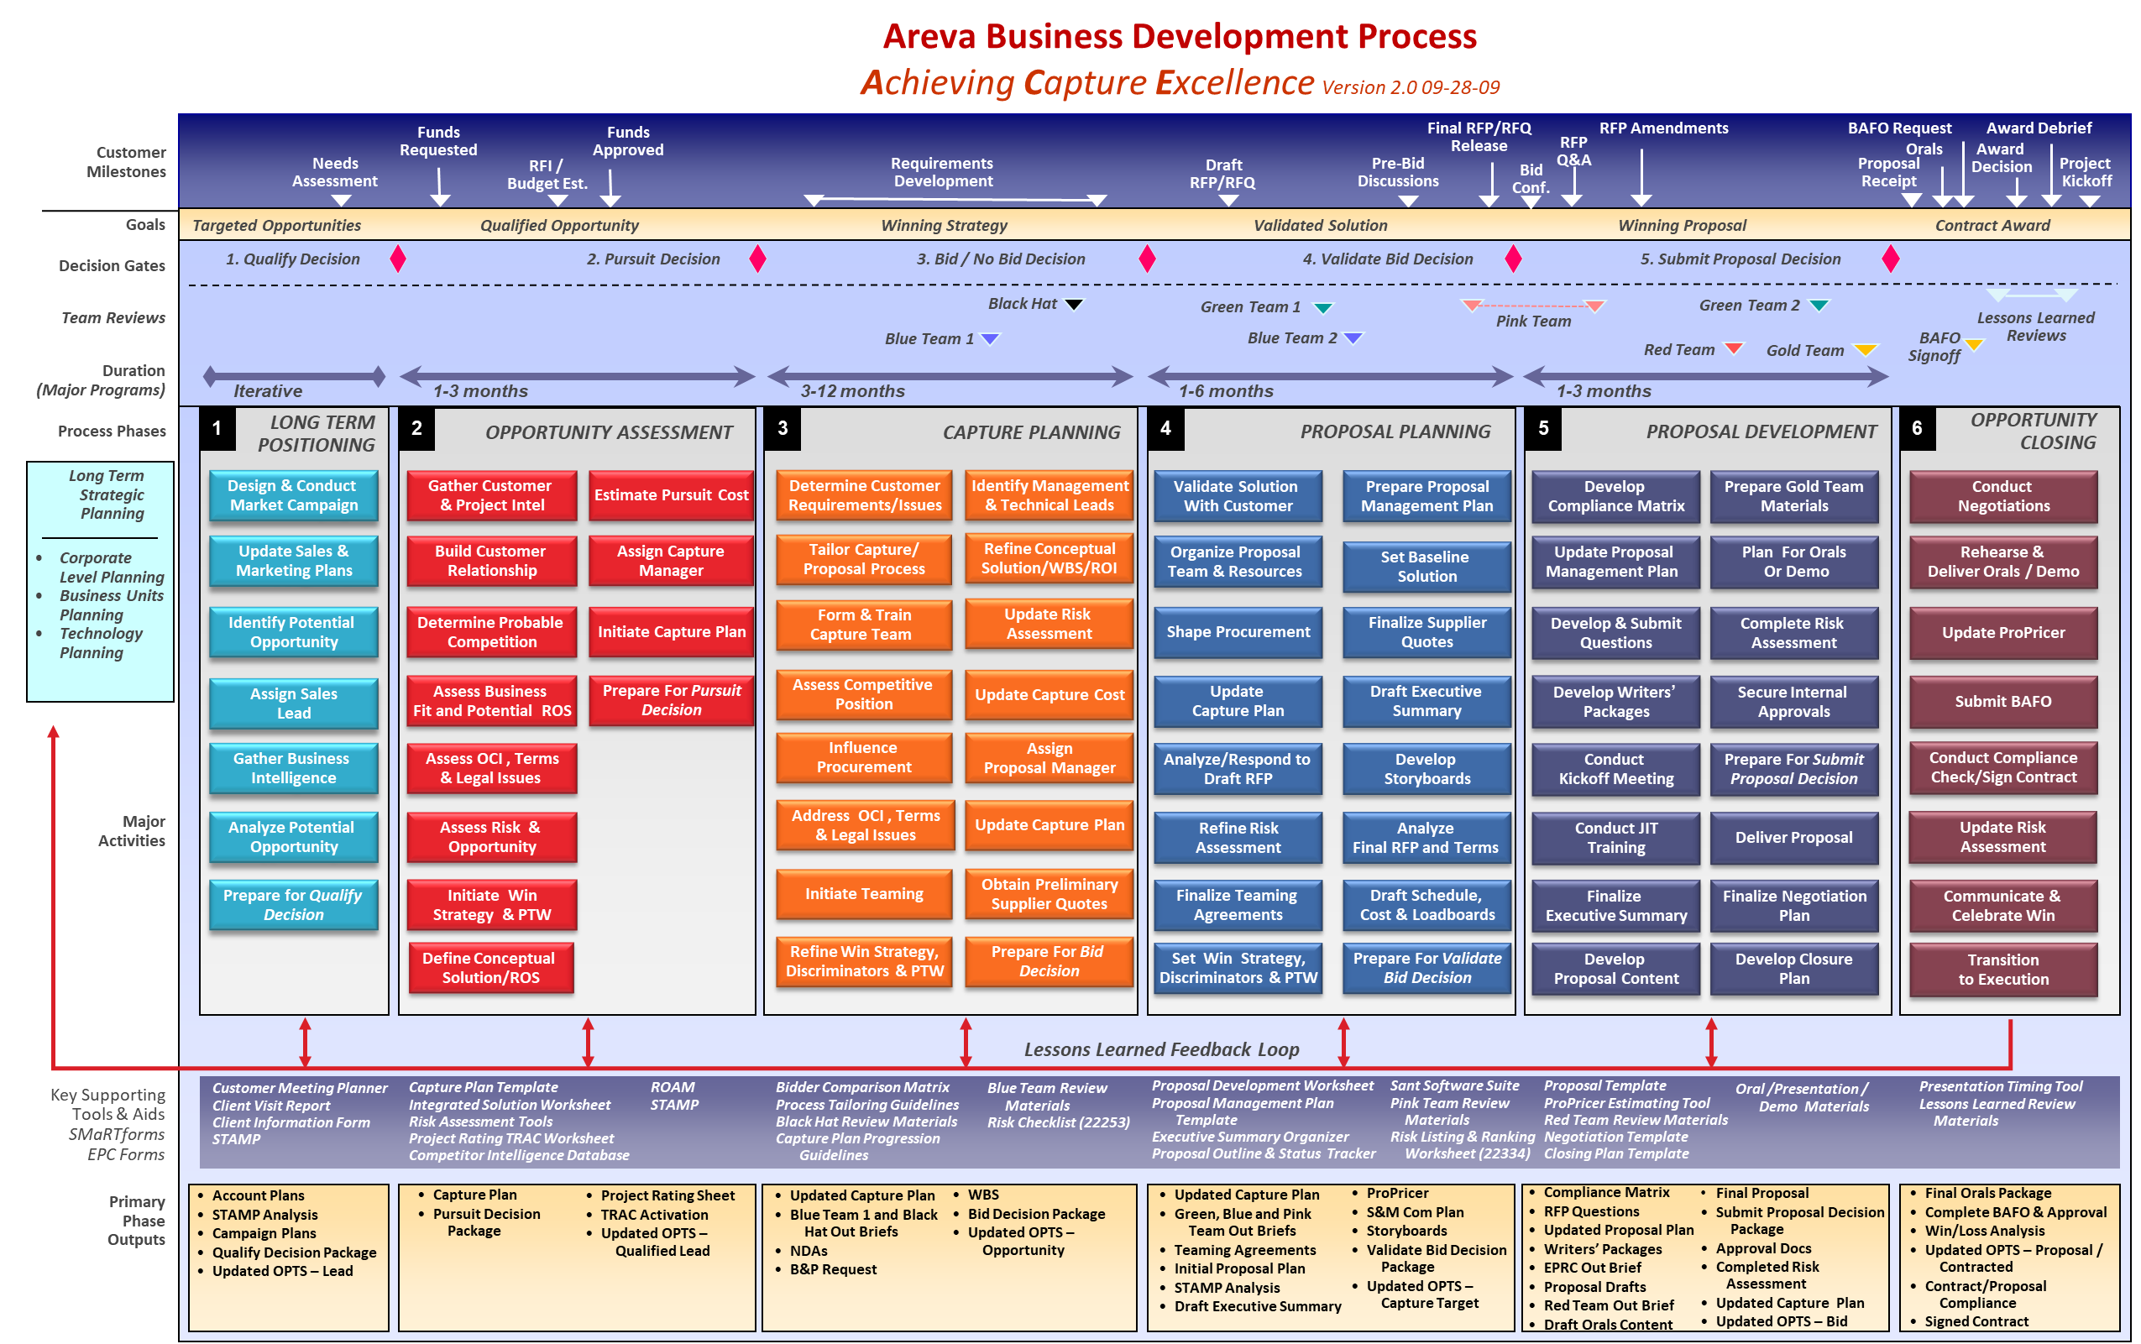
수주영업(Capture)
AREVA 社의 수주영업 프로세스
SAMPLE

